Slide 1
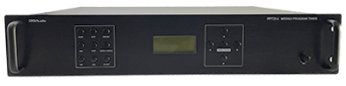
WEEKY PROGRAM TIMER
PPT214
원하는 시간의 방송 스케줄을 저장하여 예약방송 가능
50개까지 예약방송 설정 가능
제어회로수 : 14
외형규격(W x H x D) : 482 x 88 x 350
특수기능 : 음량조절 , 14화음 선택 출력
정격전원 : DC 24V / 900mA
무게 : 4.1kg
표시장치 : LCD
옵션/기타 : 랙타입
통신방식 : RS-232 / 9,600bps

